Slide 1
Microsoft Word
Classi 1B-1F | Informatica | Prof.ssa Fabretti | a.s. 2023/24

Slide 2
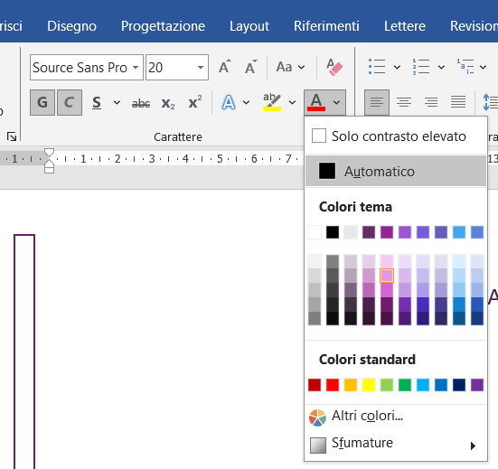
Primo esercizio - formattare il testo
Operazione |  | Come | Shortcut
6. Impostare il titolo a grassetto, corsivo, colore carattere a scelta e dimensione 20 pt. |  |  | Grassetto: CTRL+G Corsivo: CTRL+I

Slide 3
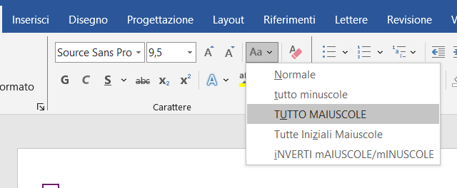
Primo esercizio - formattare il testo
Operazione |  | Come | Shortcut
8.Trasformare il titolo tutto in maiuscolo |  |  | CTRL+E

Slide 4
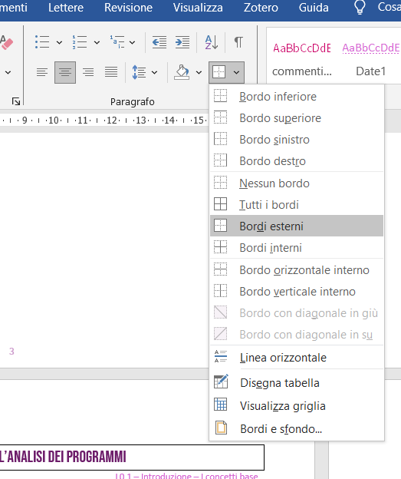
Primo esercizio - formattare i paragrafi
Operazione |  | Come | Shortcut
8. Mettere un bordo nero intorno al titolo |  |  | x

Slide 5
Primo esercizio - digitazione
Operazione |  | Come | Shortcut
9. Inserire due righe vuote fra titolo e testo |  | Spostare il cursore fra titolo e testo e premere invio 2 volte | x

Slide 6
Primo esercizio - selezione
Operazione |  | Come | Shortcut
10. Selezionare tutto il testo tranne il titolo →→ |  | Trascinare il cursore da subito dopo il titolo alla fine del testo | x

Slide 7
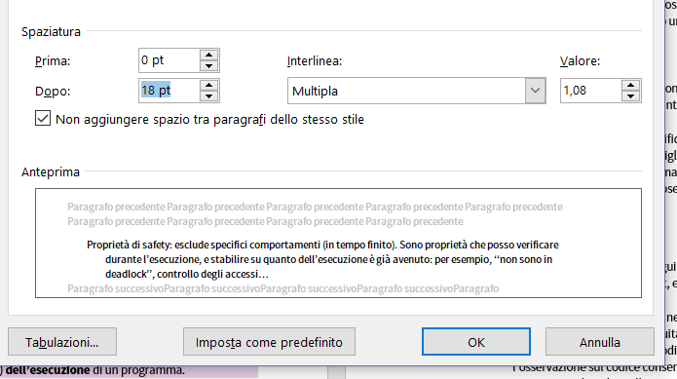
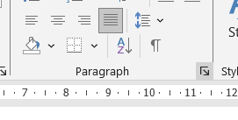
Primo esercizio - opzioni interlinea
Operazione |  | Come | Shortcut
10. Impostare una spaziatura dopo ogni paragrafo di 18 pt

Slide 8
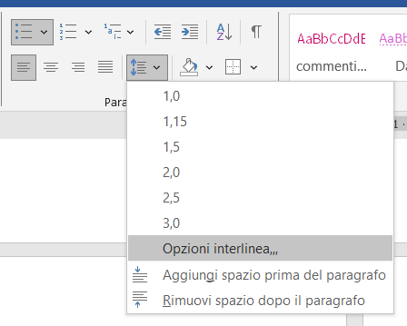
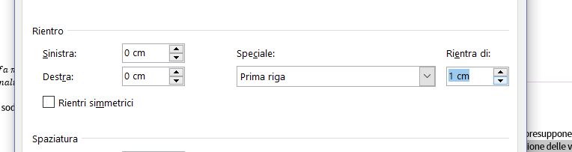
Primo esercizio - rientro paragrafo
Operazione |  | Come | Shortcut
11. Rientrare di 1 cm le prime righe di ogni paragrafo.

Slide 9
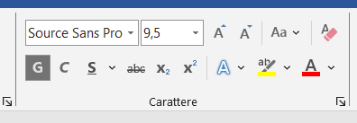
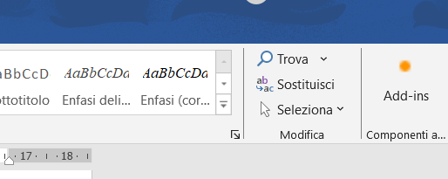
Primo esercizio - formattazione testo
Operazione |  | Come | Shortcut
12. Mettere in grassetto le parole DATO, INFORMAZIONI, E SISTEMA INFORMATIVO ! Per trovare le parole: |  | Selezionare le parole e premere “G” nel pannello carattere | CTRL+G

Slide 10
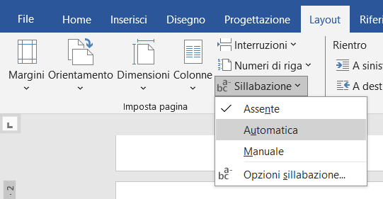
Primo esercizio - sillabazione automatica
Operazione |  | Come | Shortcut
13. Usare la sillabazione automatica sul testo |  | Layout→Sillabazione→Automatica | x

Slide 11
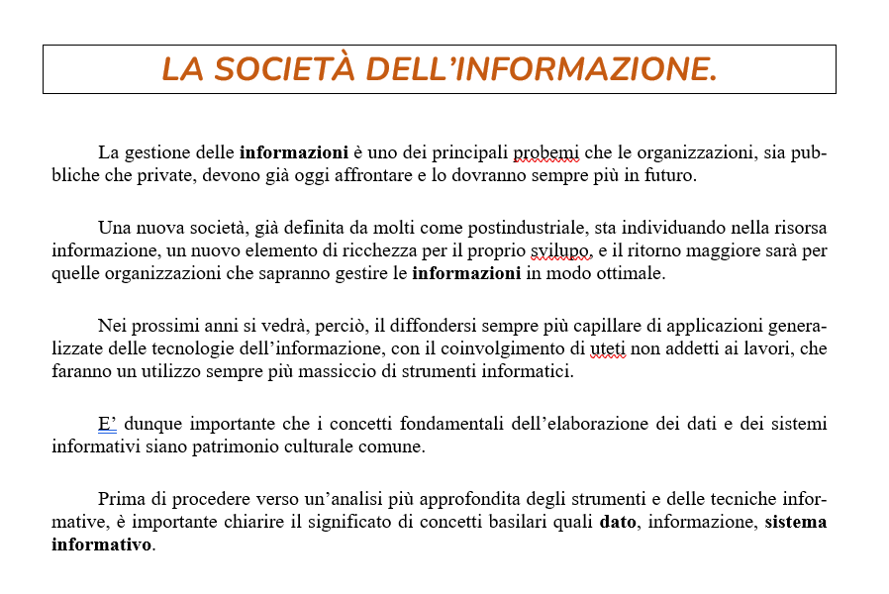
Checkpoint 1
SALVARE LE MODIFICHE!!!

Slide 12
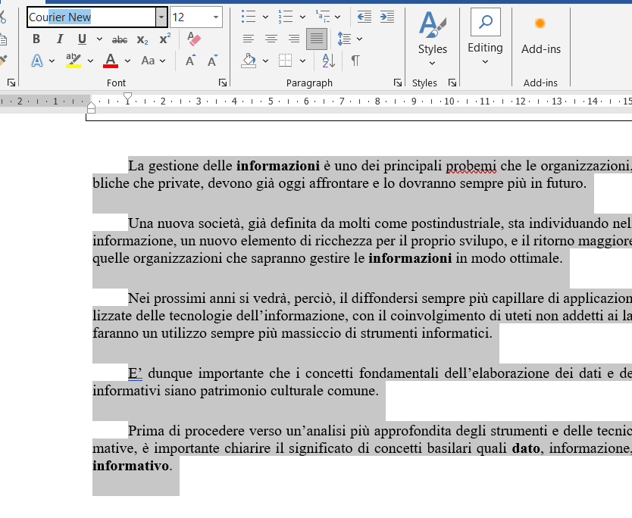
Primo esercizio - scelta del font
Operazione |  | Come | Shortcut
14. Selezionare tutto il corpo e impostare il carattere Courier New |  |  | x

Slide 13
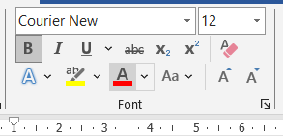
Primo esercizio - formattazione
Operazione |  | Come | Shortcut
15. Selezionare nel secondo paragrafo la parola “post-industriale” e sottolinearla |  | Font → Premere sulla S | CTRL+S
16. Sostituire “Tecnologie dell’informazione” con “tecnologie informatiche”, metterla in grassetto e farla diventare del colore del titolo |  | Font → Premere sulla G Poi premere la A colorata e scegliere il colore del titolo | CTRL+G x

Slide 14
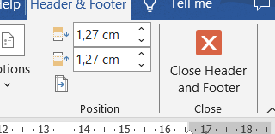
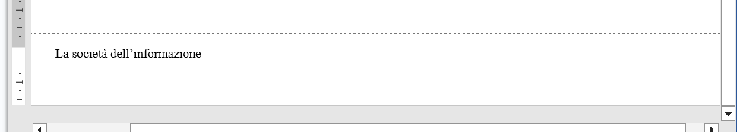
Primo esercizio - pié di pagina
Operazione |  | Come | Shortcut
17. Inserire “La società dell’informazione” a pié di pagina |  | Fare doppio click sul fondo del foglio; dovrebbe apparire una linea tratteggiata Digitare Cliccare su “Chiudi intestazione e piè di pagina” | x

Slide 15
Primo esercizio - inserire un’immagine
Operazione |  | Come
18. Inserire alla fine del documento un‘immagine, presa da internet, relativa all’informazione |  | Andare su Google Immagini e cercare un’immagine Cliccare col tasto sinistro sull’immagine scelta Cliccare col tasto destro sull’immagine scelta e selezionare “Copia immagine” Tornare su Word, cliccare il fondo del foglio col tasto destro e selezionare l’icona “incolla” (oppure premere CTRL+V) Ridimensionare l’immagine affinché c’entri in una pagina

Slide 16
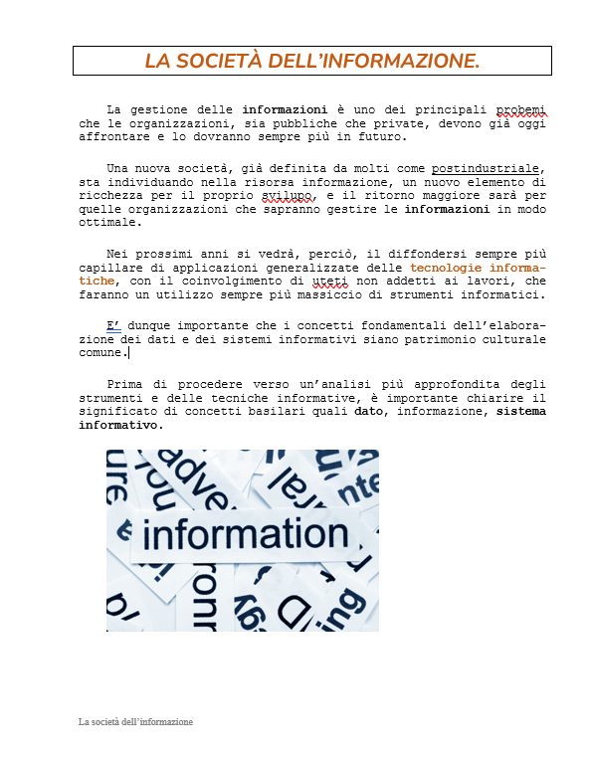
Checkpoint 2

Slide 17
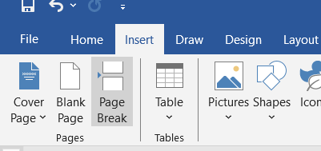
Operazione |  | Come | Shortcut
19. Posizionare il cursore subito dopo l’immagine e inserire un’interruzione di pagina |  |  | CTRL+Invio

Slide 18
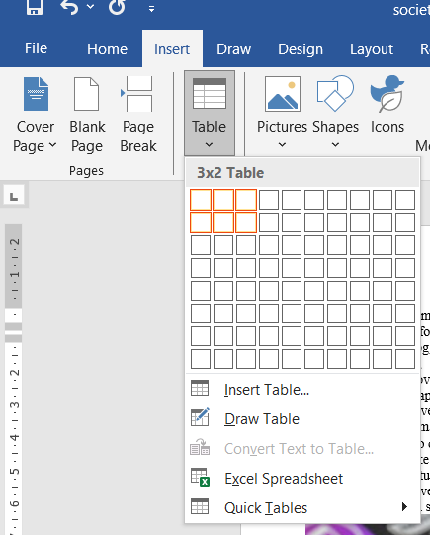
Operazione |  | Come | Shortcut
20. Nella nuova pagina inserire una tabella con 3 righe e 2 colonne

Slide 19
Operazione |  | Come | Shortcut
21. Nelle celle inserire: Dato, Informazione, Elaborazione, Rappresentazione, Insiemi di dati, Processo. |  | Cliccare sulla cella e digitare…

Slide 20
Operazione |  | Come | Shortcut
22. Modificare la larghezza delle colonne riducendola del 50 %, circa |  | Cliccare sulla colonna quando compare un simboletto diverso dallo standard, e trascinarla

Slide 21
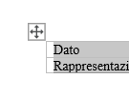
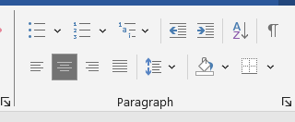
Operazione |  | Come | Shortcut
23. Selezionare tutta la tabella e centrarla nella pagina

Slide 22
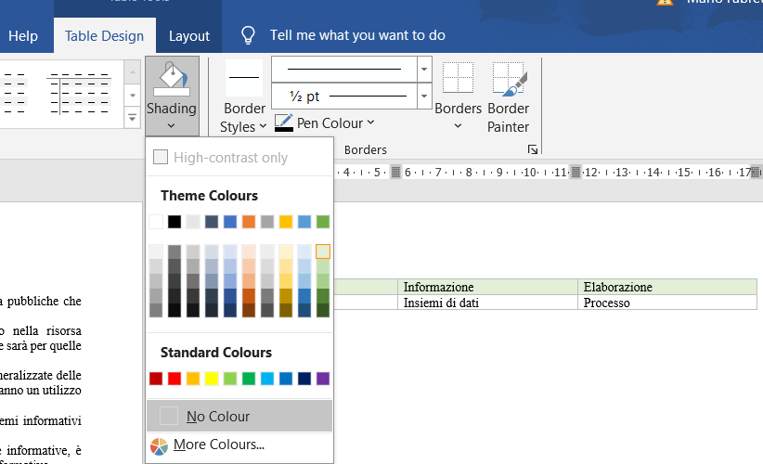
Operazione |  | Come | Shortcut
24. Selezionare la prima riga della tabella e impostare uno sfondo di colore a piacere

Slide 23
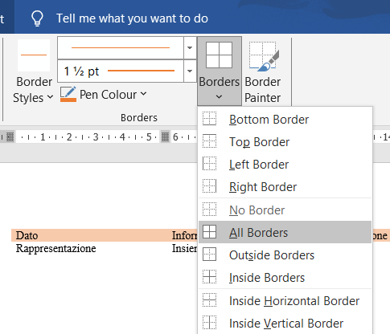
Operazione |  | Come | Shortcut
25. Impostare il bordo di tutta la tabella con un colore a piacere e uno spessore di 1 e 1/2 |  | Selezionare tutta la tabella Nella tab “stile tabella”, scegliere il formato deiderato dei bordi Cliccare su “bordi” e selezionare “tutti”

Slide 24
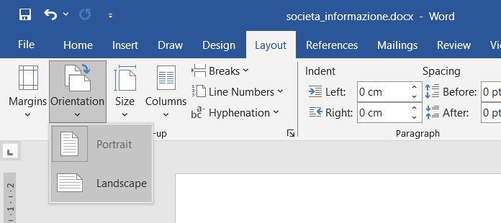
Operazione |  | Come | Shortcut
26. Modificare l’orientamento della pagina a orizzontale

